Slide 1
SCU Lawtech
1124 selenium xpath

Slide 2
三份code

Slide 3
Agenda
Chrome Driver Download
HTML
Xpath
Selenium: Get/ Key_in/ Click/ Text/ Back/ Refresh
Application with Loops

Slide 4
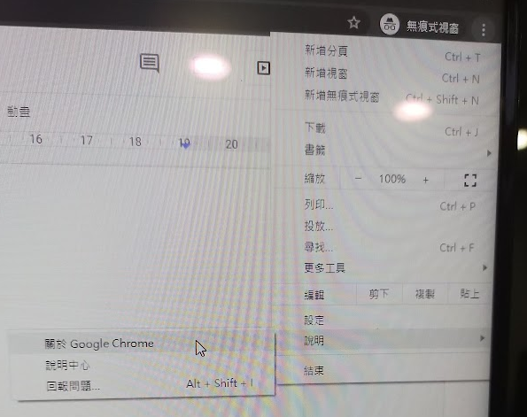

Slide 5
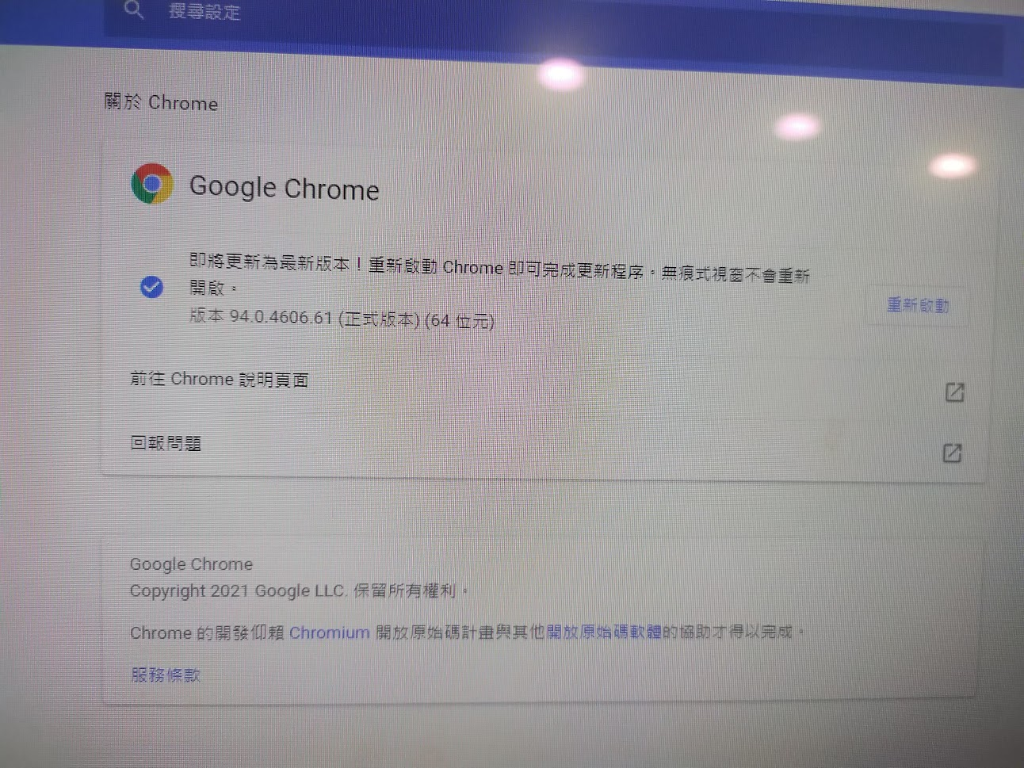

Slide 6
Chrome Driver Download
Check Chrome version and update
Download Chrome Driver
https://chromedriver.chromium.org/

Slide 7
開法者工具
打開fn+f12
從邊邊移開Ctrl + Shift + D

Slide 8
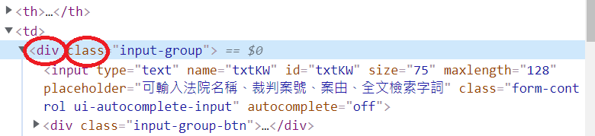
Html
標籤
屬性

Slide 9
Xpath
//標籤 以下所有符合這個tag的
/ 標籤 下一層符合這個tag的
//標籤[@屬性=’名稱’] 找到tag中符合attribute的

Slide 10
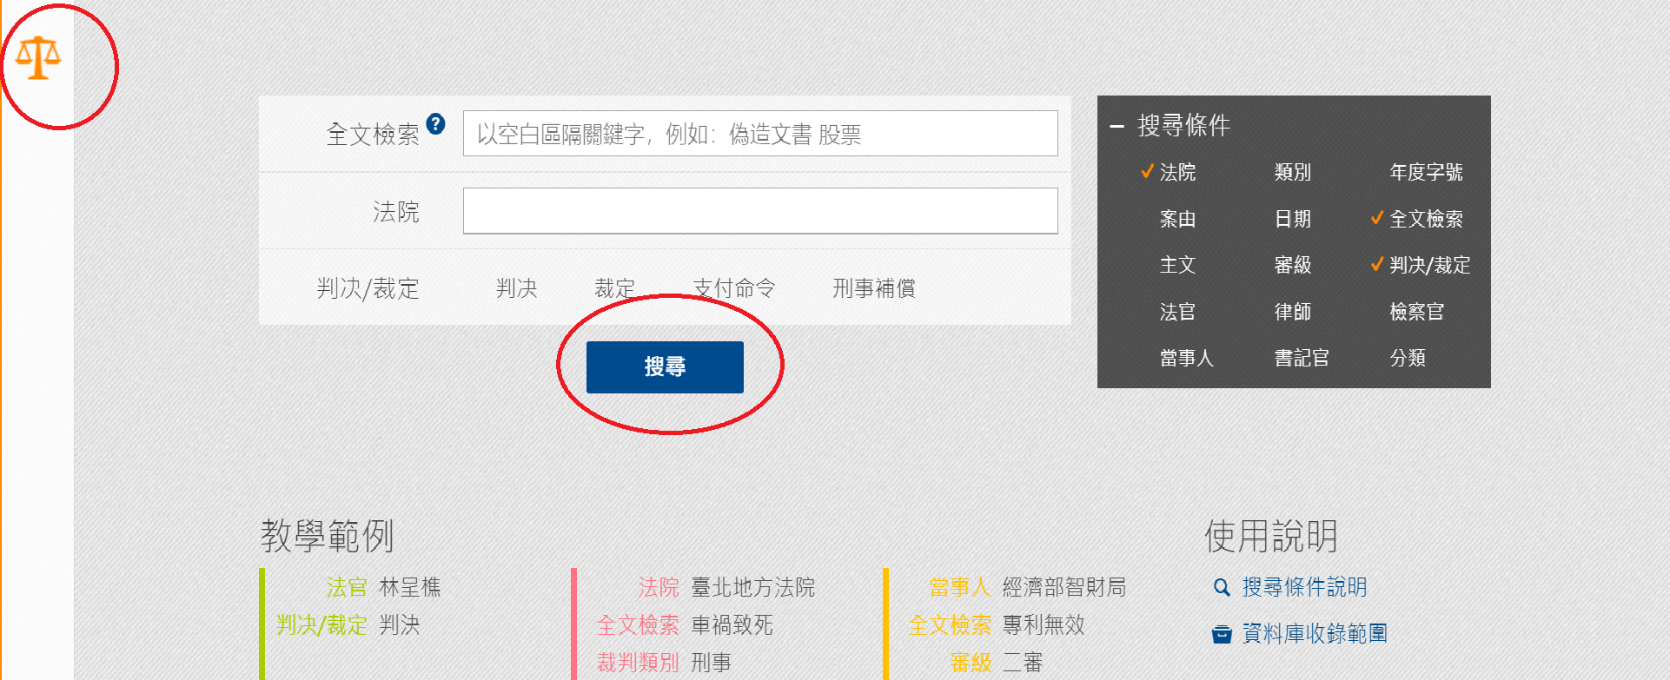
Xpath練習

Slide 11
爬蟲開始
#上一頁 driver.back()
#刷新 driver.refresh()
#取得現在網址 driver.current_url
#關閉視窗 driver.quit()
#點擊 (定位).click()
#輸入 (定位).send_keys(" ")
#取文字 (定位).text

Slide 12
大量爬取資料
與for迴圈的結合運用

